Slide 1



PROJET DE FIN D’ETUDES
POUR L'OBTENTION DU DIPLOME DE LICENCE EN SCIENCE DE L’INFORMATIQUE ET MULTIMEDIA
Conception et Réalisation d’un Site Web de Gestion et de Réservation de Terrains de Football
Elaboré par
Hamza Mhibik
Encadrante pédagogique Encadrante professionnelle
Mme. Asma Eladel Mr. Karim kbayer
Année universitaire
2023 – 2024
1

Slide 2
Plan
1
Introduction
2
Cadre de projet
3
Méthode adoptée
4
Conception
5
Réalisation
6
Conclusion & Perspective
2

Slide 3
Introduction
Etat de l’art
Méthode adoptée
Conception
Réalisation
Conclusion et perspectives
Introduction
Le projet se déroule dans un environnement où l'informatique a transformé de nombreux aspects de la vie quotidienne. En particulier, l'émergence d'applications web a offert des solutions pour une multitude de services, rendant les tâches quotidiennes plus faciles et plus accessibles. Dans ce contexte technologique dynamique, le football amateur, qui est une passion partagée par beaucoup, rencontre des défis importants. Les amateurs de football doivent souvent surmonter des obstacles pour trouver et réserver des terrains de jeu, organiser des matchs, et participer à des tournois.
Gestion des Installations
Problématique
Réservation des Terrains
Organisation des Matchs
Participation aux Tournois
3

Slide 4
Introduction
Cadre de projet
Méthode adoptée
Conception
Réalisation
Conclusion et perspectives
Cadre de projet (1/3)
Organisme d’accueil
Services de stratégie digitale et réseaux sociaux
Développement web et mobile
Conseil et analyse
Agence de communication & solutions digitales
Fondée en 2015 a Zarzis
Sodalite Solution
4

Slide 5
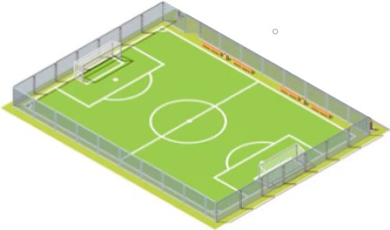
Introduction
Cadre de projet
Méthode adoptée
Conception
Réalisation
Conclusion et perspectives
Oralement
Identifier un terrain approprié : L'équipe doit rechercher un terrain de football qui convient à ses besoins et préférences pour jouer.
Obtenir le numéro de contact du responsable : Pour cela, elle peut demander à des personnes qui connaissent le contact ou se rendre directement sur place pour le récupérer.
Vérifier la disponibilité du terrain : L'équipe doit contacter le responsable du terrain pour s'assurer que le terrain est disponible à la date et à l'heure souhaitées.
Procéder à la réservation si le créneau est libre : Si le créneau est libre, l'équipe peut alors finaliser la réservation du terrain pour leur match.
Cadre de projet (2/3)
Etude de l’existant
Identifier un terrain approprié
Vérifier la disponibilité du terrain
Obtenir le numéro de contact du responsable
Procéder à la réservation si le créneau est libre
5

Slide 6


Introduction
Cadre de projet
Méthode adoptée
Conception
Réalisation
Conclusion et perspectives
Cadre de projet (3/3)
Solution proposée
Développement d'une plateforme permettant la personnalisation des profils d'équipe, la gestion centralisée des matches et des tournois, et la réservation des terrains, facilitant ainsi l'interaction et la collaboration entre les équipes et les propriétaires de terrains.
6
Notes:
ise.

Slide 7
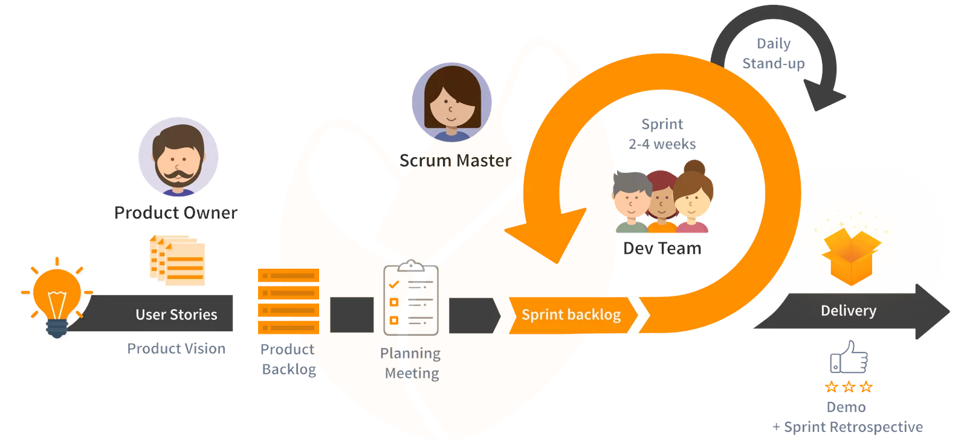
Introduction
Cadre de projet
Méthode adoptée
Conception
Réalisation
Conclusion et perspectives
Méthode adoptée
Méthodologie SCRUM
Sprint 1
Mise en place des outils nécessaires pour la gestion des terrains.
Sprint 2
Fournir au responsable d'équipe les fonctionnalités pour gérer son équipe et participer aux activité de plateforme.
Sprint 3
Création de partie Dashboard Admin.
7

Slide 8
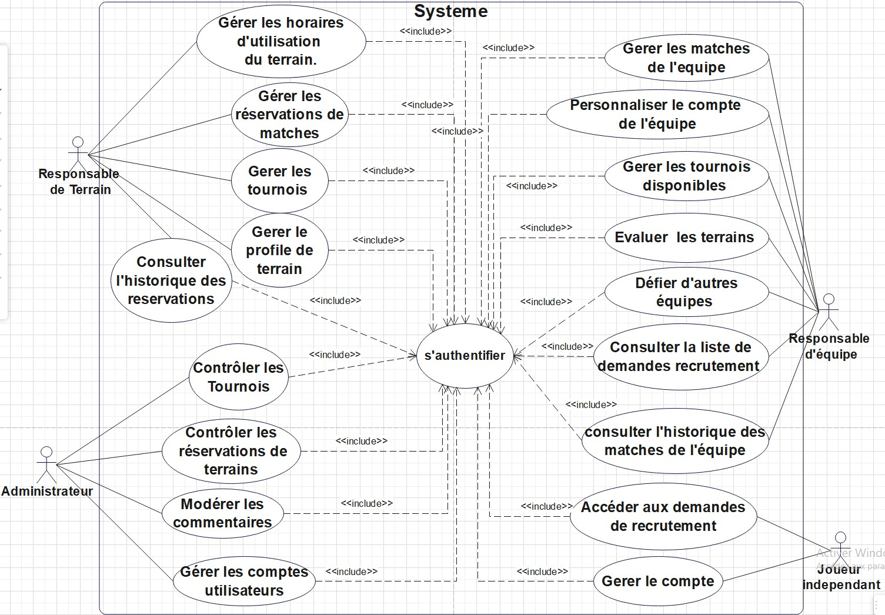
Introduction
Cadre de projet
Méthode adoptée
Conception
Réalisation
Conclusion et perspectives
Conception(1/2)
Diagramme de cas
d’utilisation
8

Slide 9
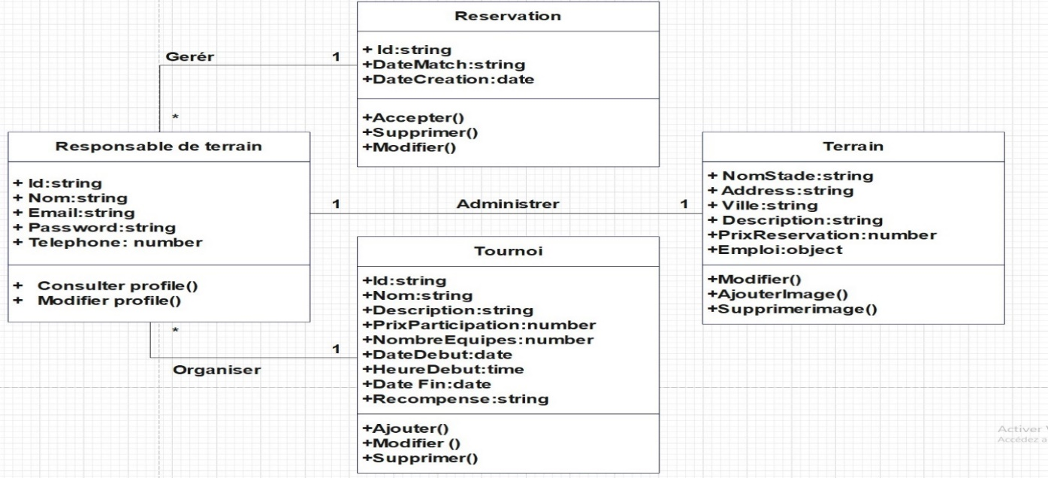
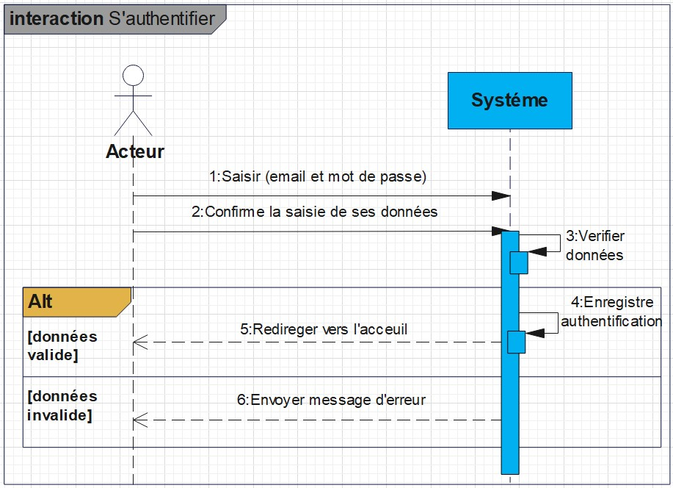
Introduction
Cadre de projet
Méthode adoptée
Conception
Réalisation
Conclusion et perspectives
Conception(2/2)
Exemple Diagramme de classe
Exemple Diagramme de séquence système
9

Slide 10





Introduction
Cadre de projet
Méthode adoptée
Conception
Réalisation
Conclusion et perspectives
Réalisation (1/13)
Langages utilisés
FireBase
VueJs
Progressive Web App
NodeJs
Rmq:Hadi aamalt beha version mobile
lel projet
10

Slide 11
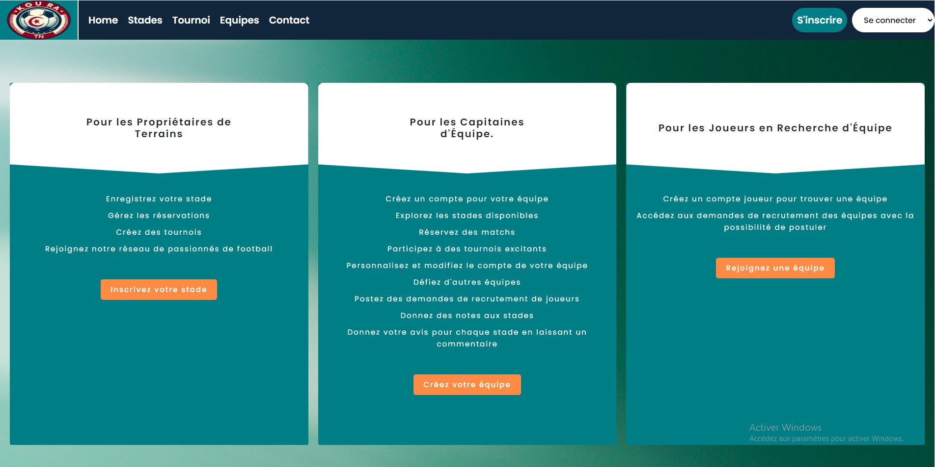
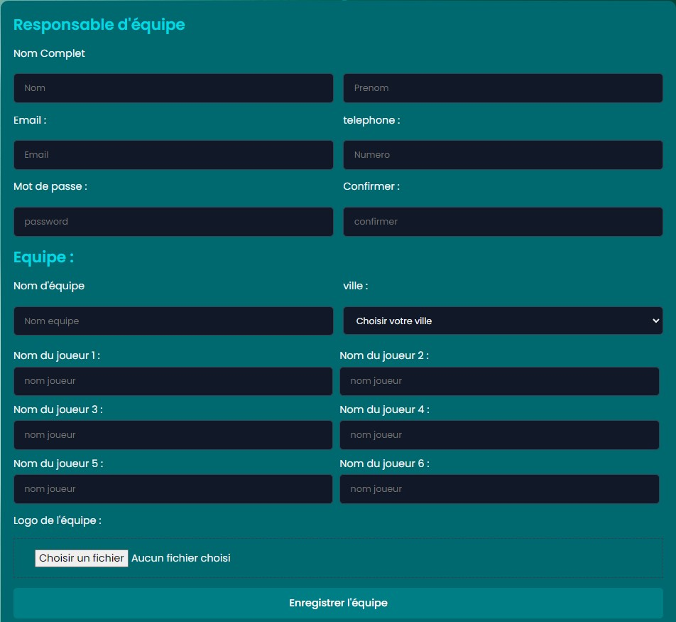
Introduction
Cadre de projet
Méthode adoptée
Conception
Réalisation
Conclusion et perspectives
Réalisation (2/13)
Inscription
Formulaire d’inscription
11

Slide 12
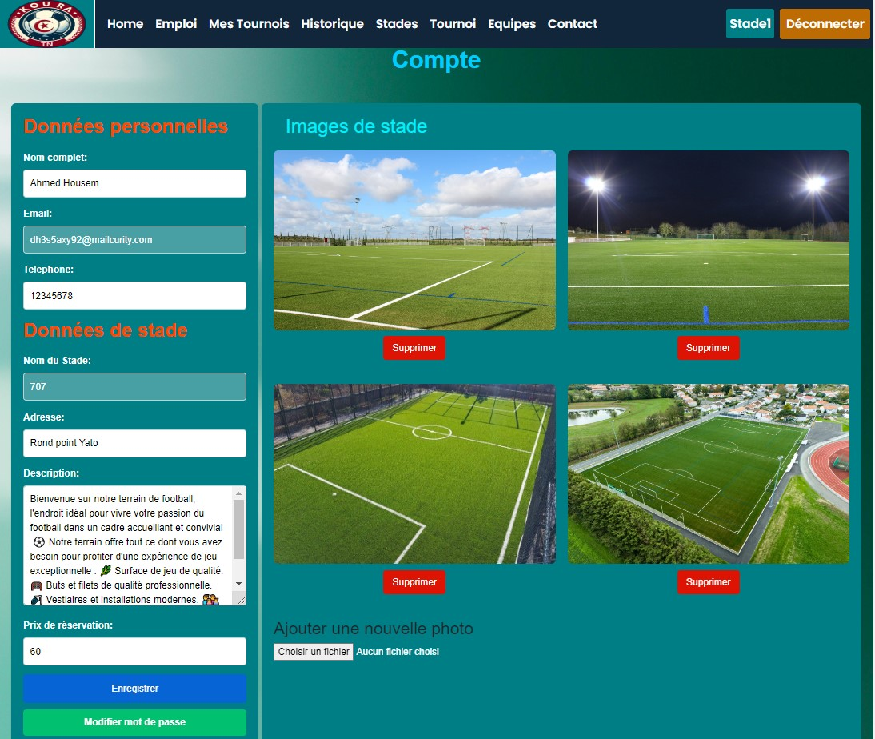
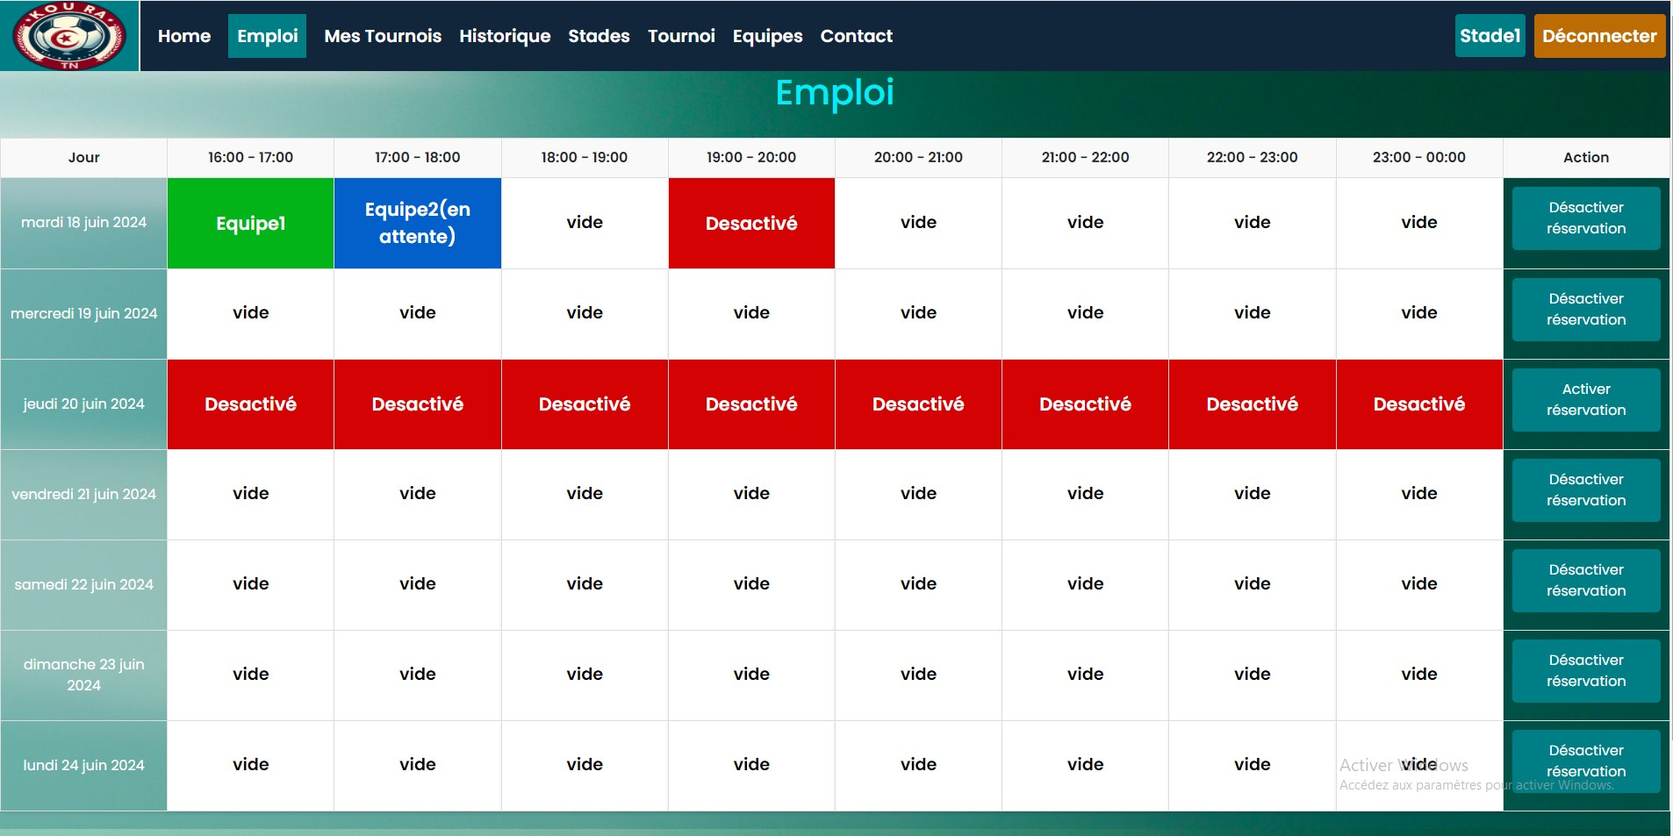
Introduction
Cadre de projet
Méthode adoptée
Conception
Réalisation
Conclusion et perspectives
Réalisation (3/13)
Compte de Terrain
Inscription
Emploi
12

Slide 13
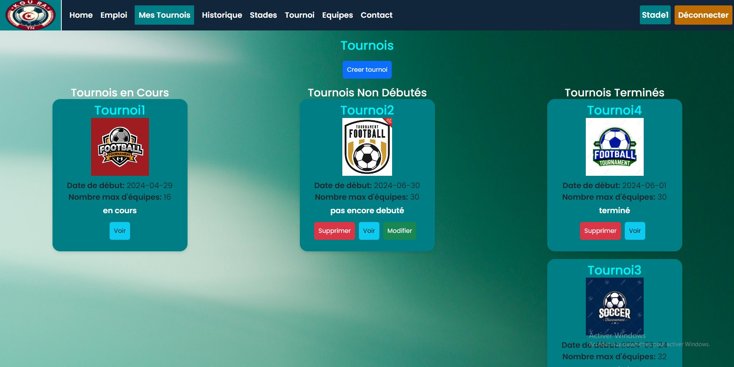
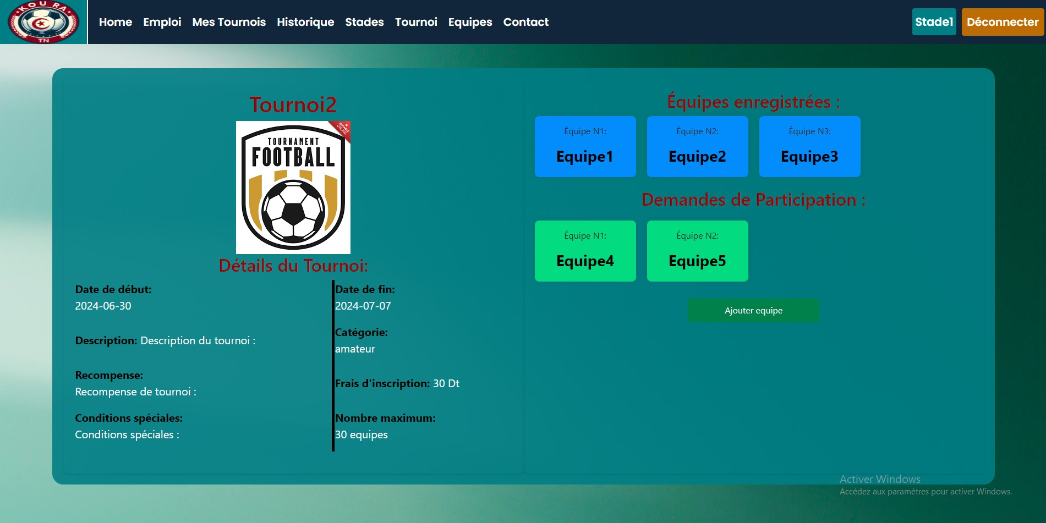
Introduction
Cadre de projet
Méthode adoptée
Conception
Réalisation
Conclusion et perspectives
Réalisation (4/13)
Liste de Tournois de Terrain
Tournoi

Slide 14
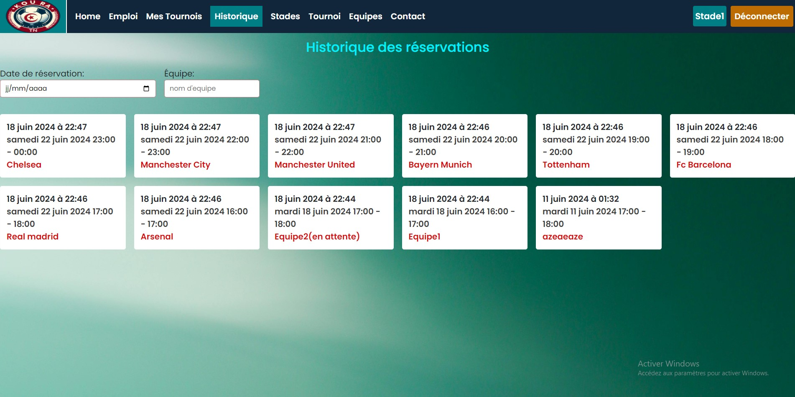
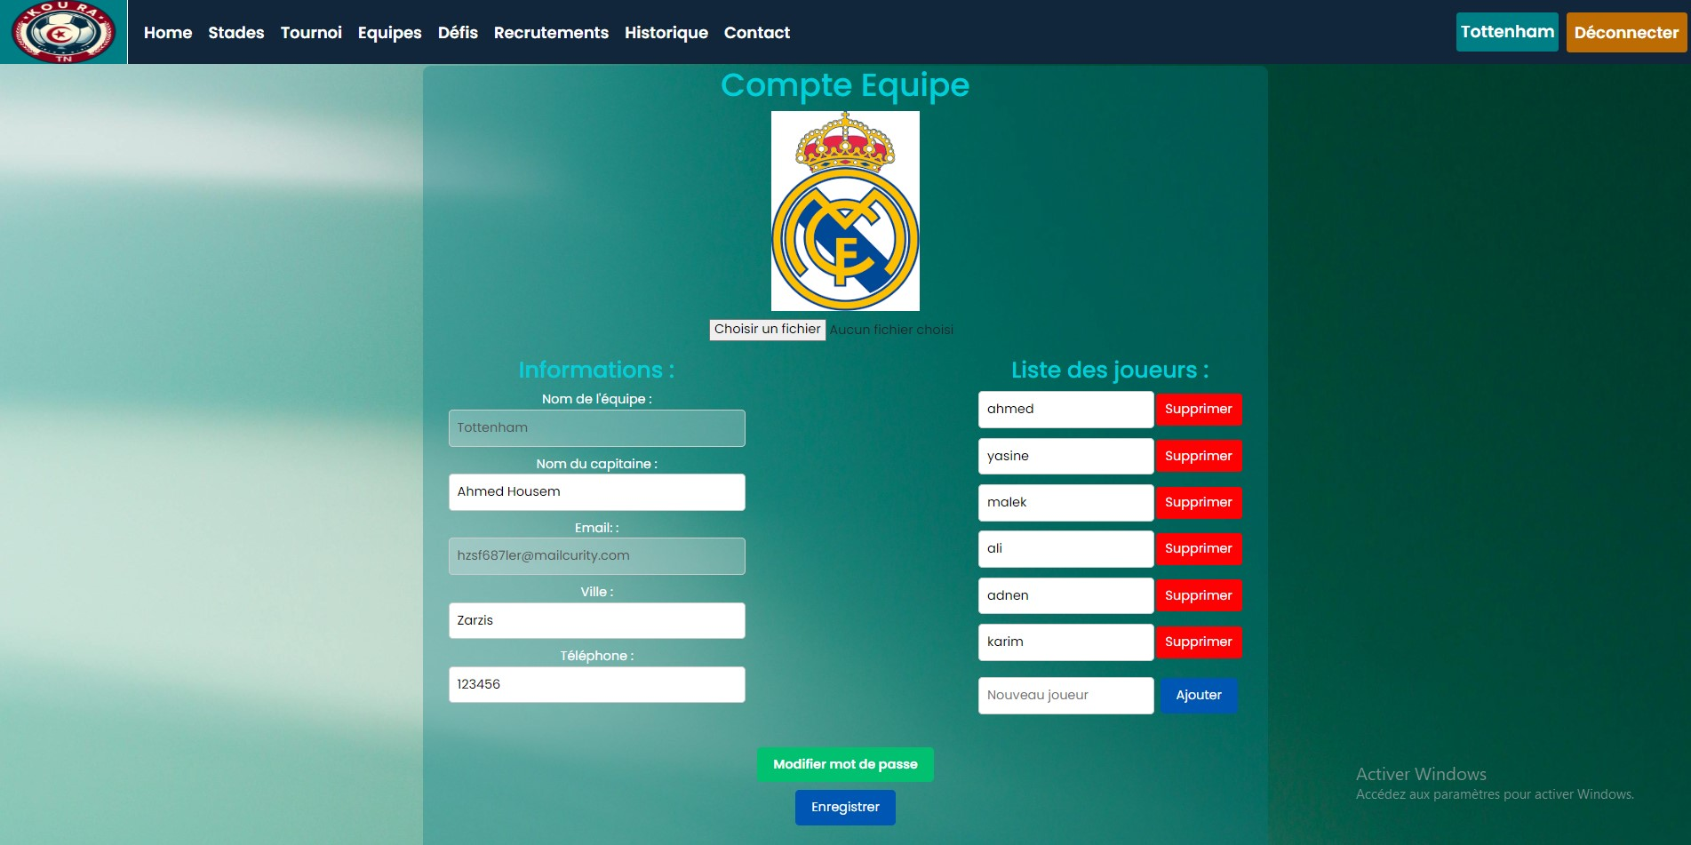
Introduction
Cadre de projet
Méthode adoptée
Conception
Réalisation
Conclusion et perspectives
Réalisation (5/13)
Historique de réservation de terrain
Compte Equipe

Slide 15
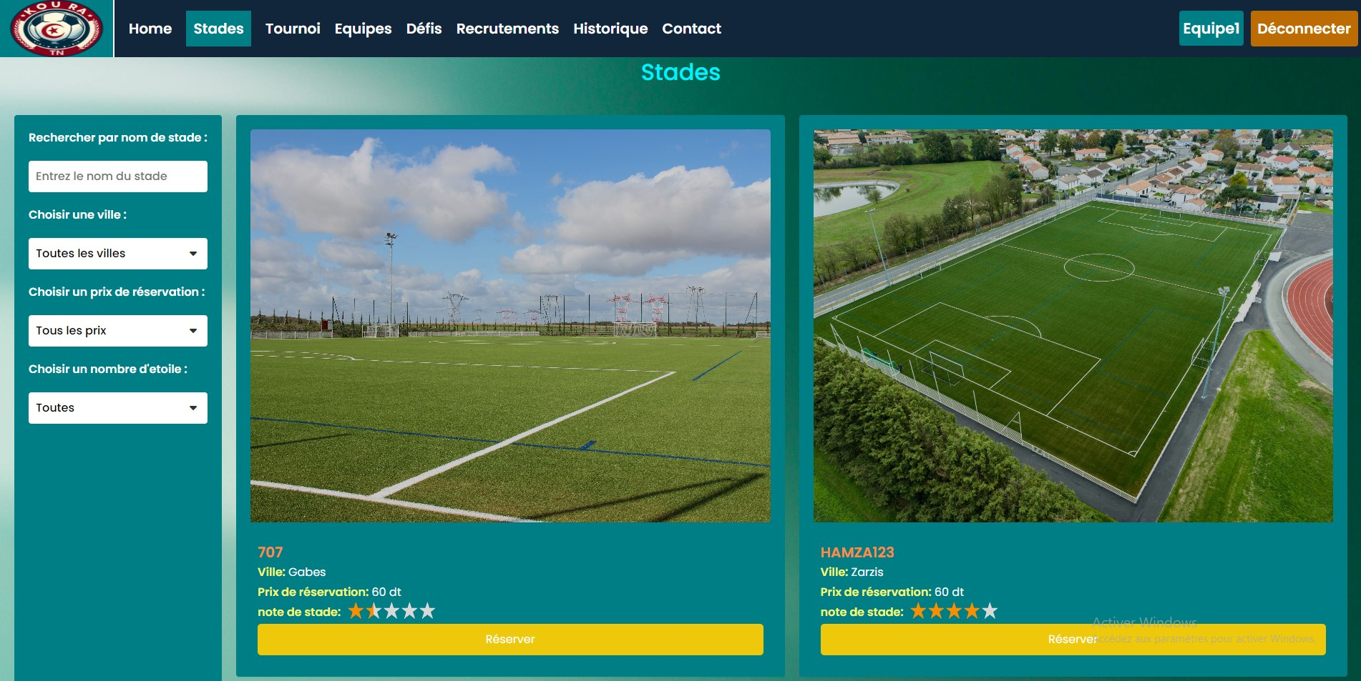
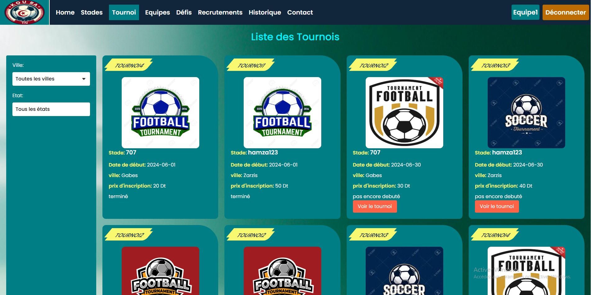
Introduction
Cadre de projet
Méthode adoptée
Conception
Réalisation
Conclusion et perspectives
Réalisation (6/13)
Stades
Tournois

Slide 16
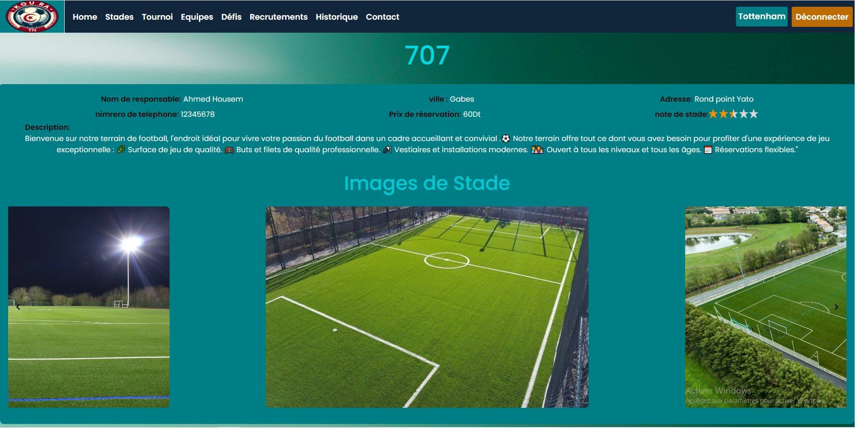
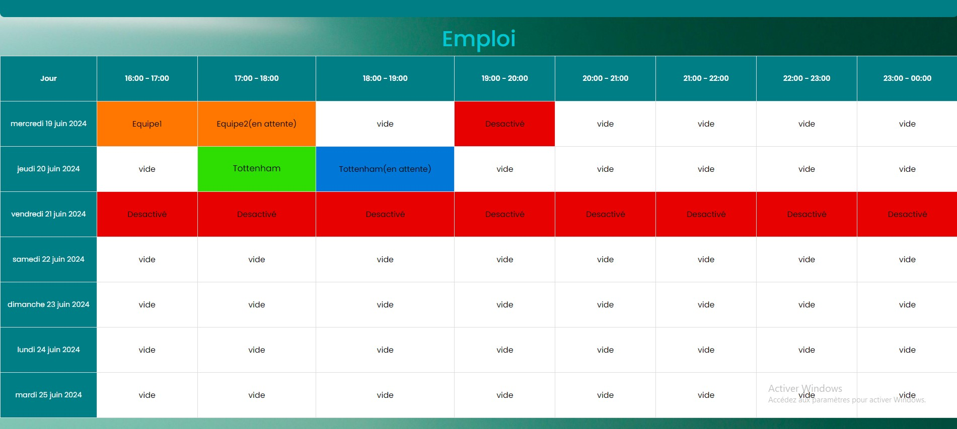
Introduction
Cadre de projet
Méthode adoptée
Conception
Réalisation
Conclusion et perspectives
Réalisation (7/13)
Page de Stade (1/3)
Page de Stade (2/3)

Slide 17
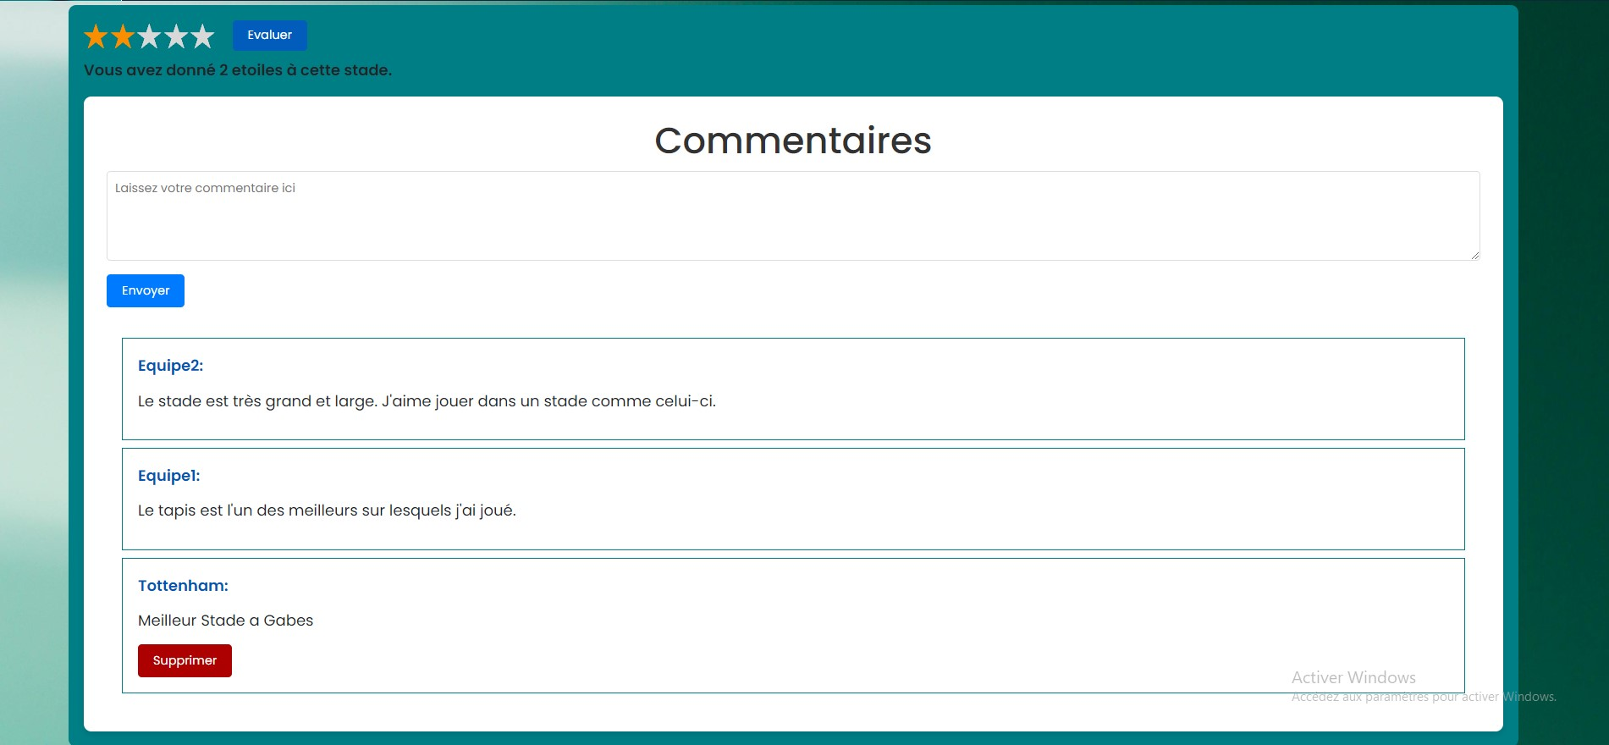
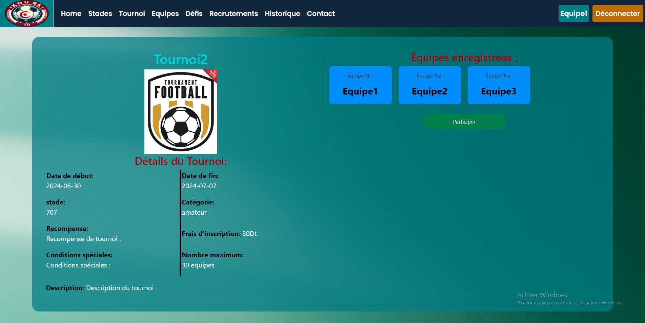
Introduction
Cadre de projet
Méthode adoptée
Conception
Réalisation
Conclusion et perspectives
Réalisation (8/13)
Page de Stade (3/3)
Page de Tournoi

Slide 18
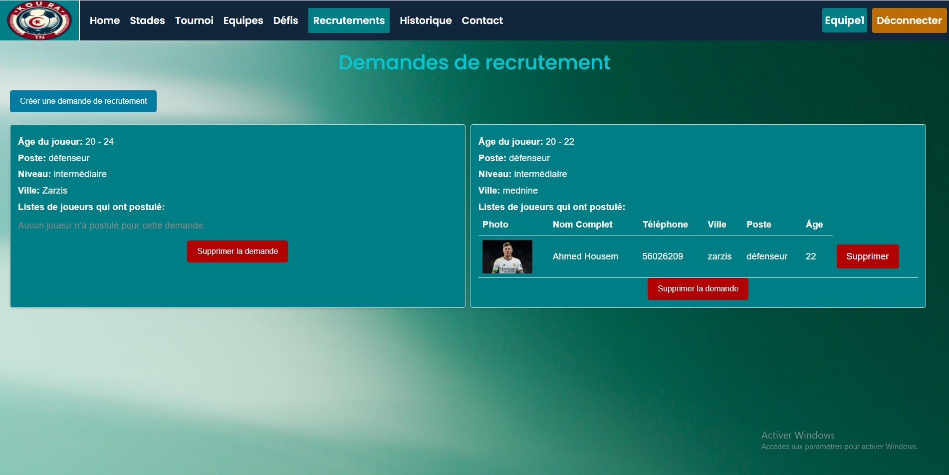
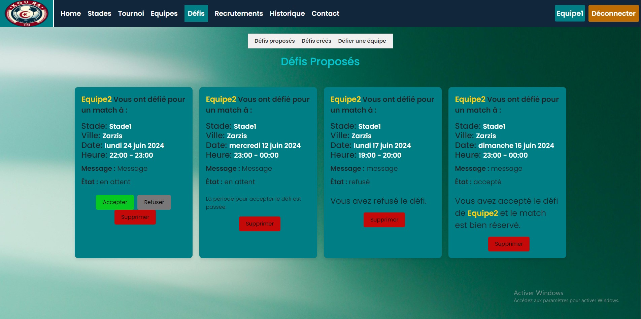
Introduction
Cadre de projet
Méthode adoptée
Conception
Réalisation
Conclusion et perspectives
Réalisation (9/13)
Demandes de Recrutement
Défis

Slide 19
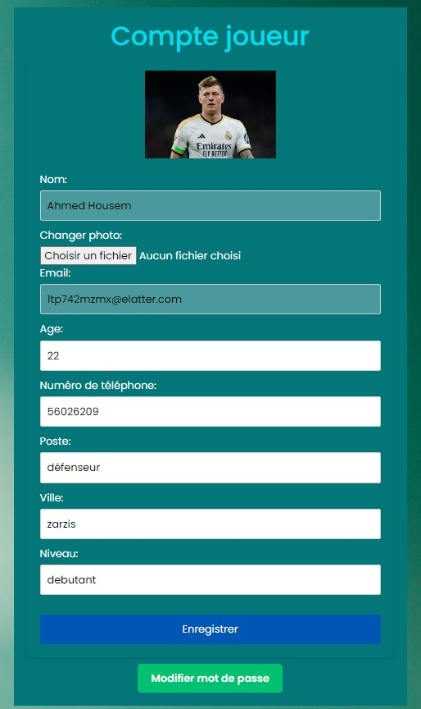
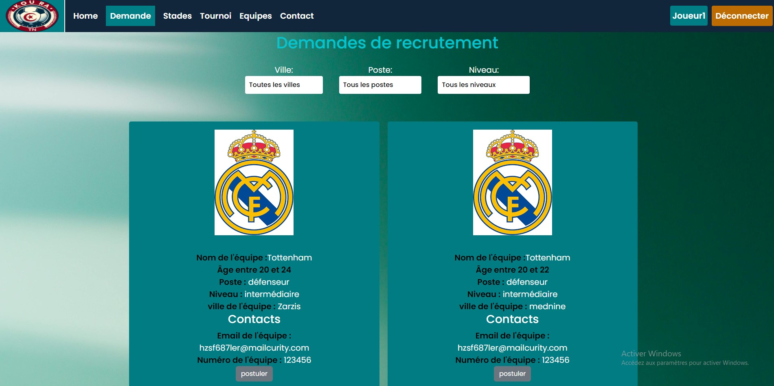
Introduction
Cadre de projet
Méthode adoptée
Conception
Réalisation
Conclusion et perspectives
Réalisation (10/13)
Compte Joueur
Demandes de Recrutement

Slide 20
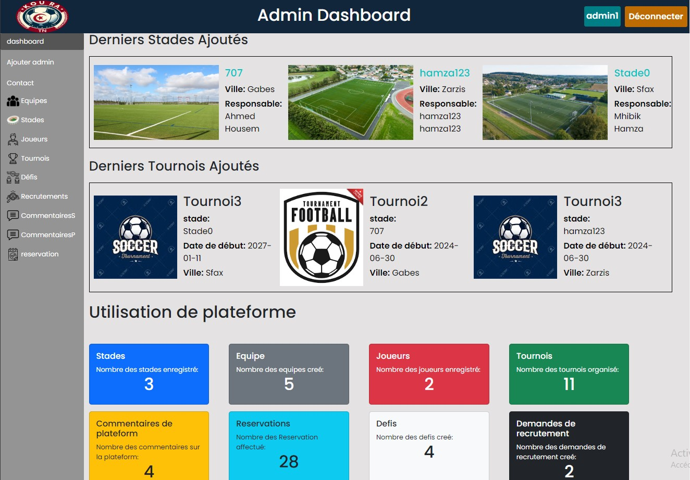
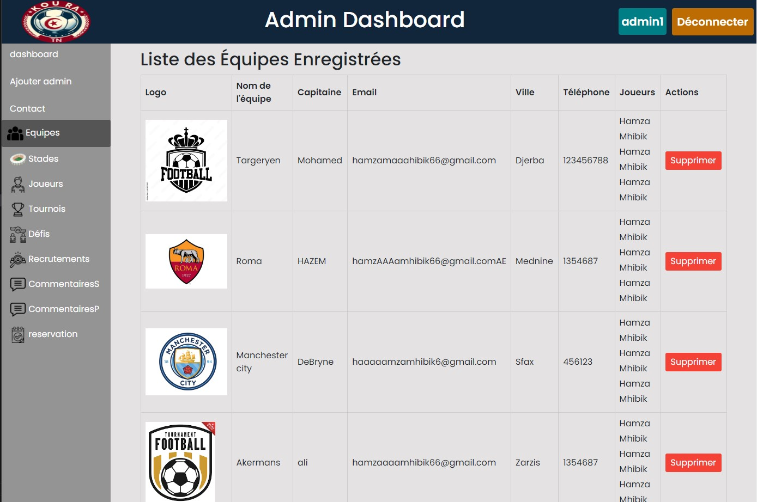
Introduction
Cadre de projet
Méthode adoptée
Conception
Réalisation
Conclusion et perspectives
Réalisation (11/13)
Admin Dashboard
Liste des équipes

Slide 21
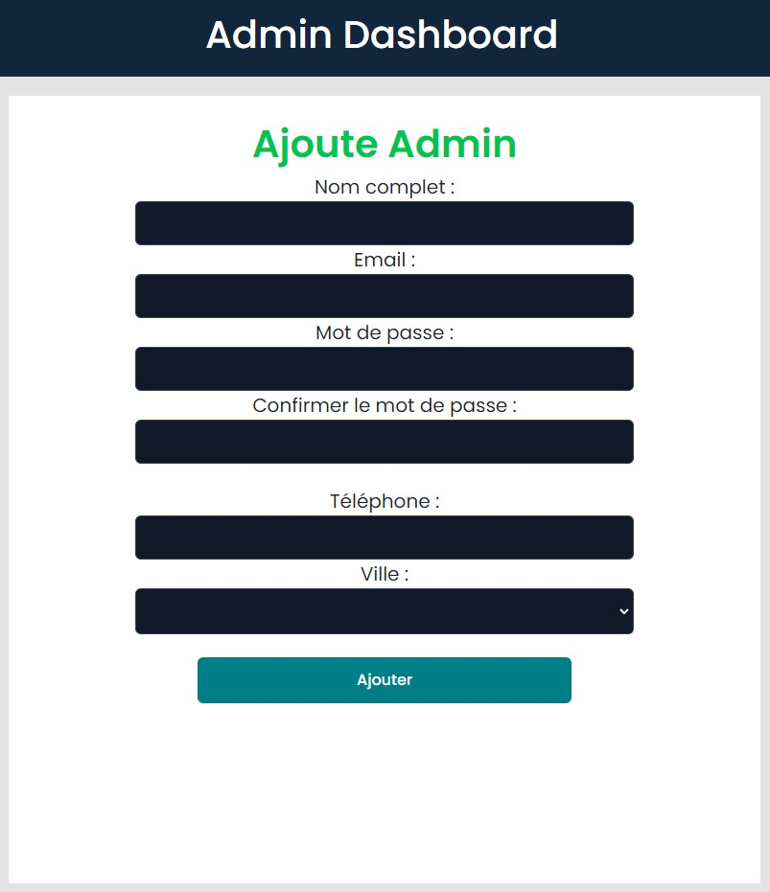
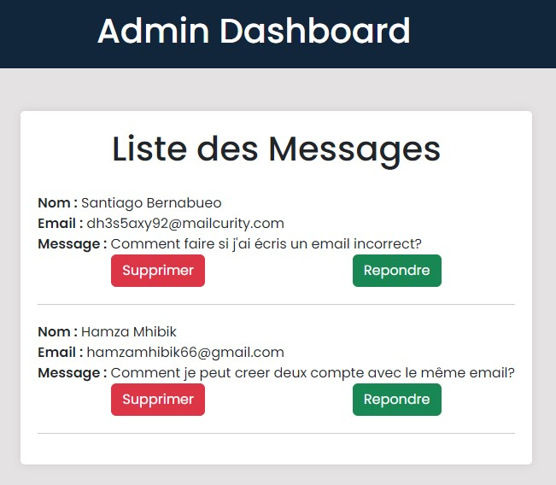
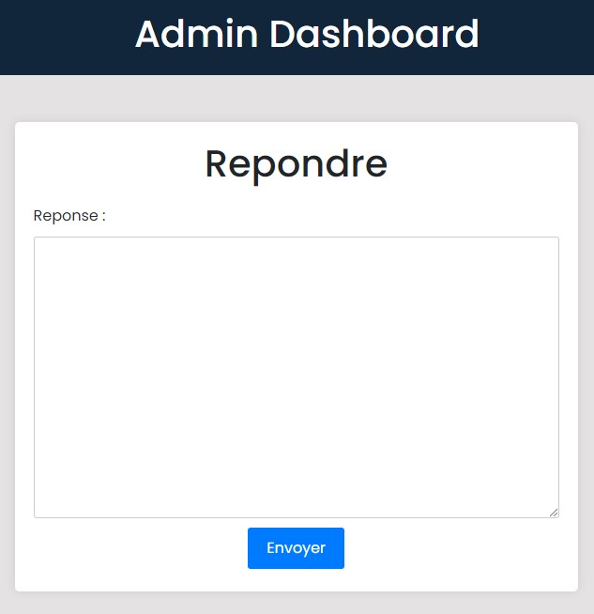
Introduction
Cadre de projet
Méthode adoptée
Conception
Réalisation
Conclusion et perspectives
Réalisation (12/13)
Ajouter Admin
Message
Répondre

Slide 22
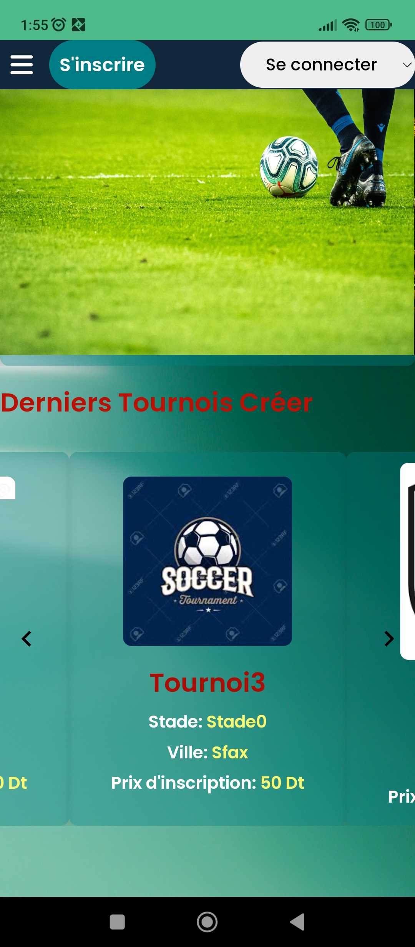
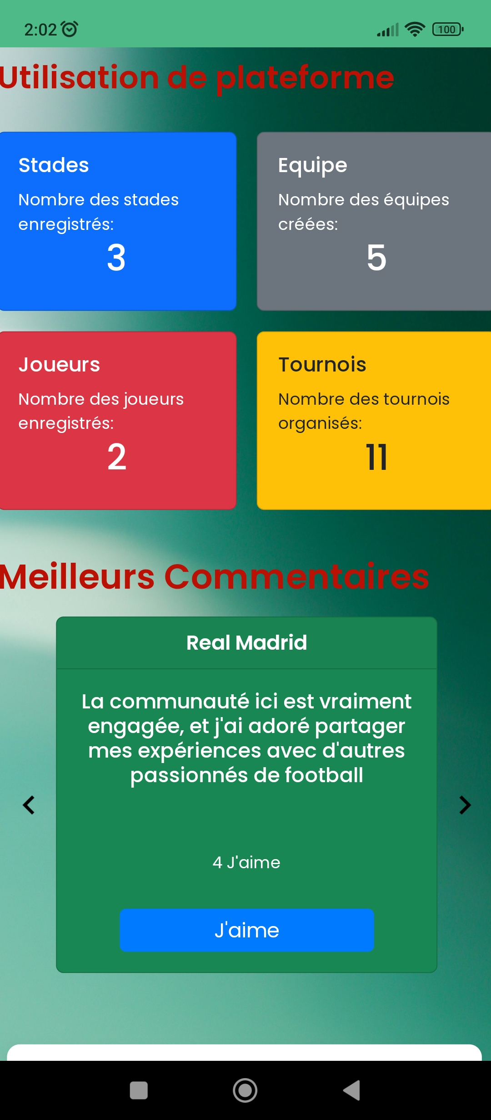
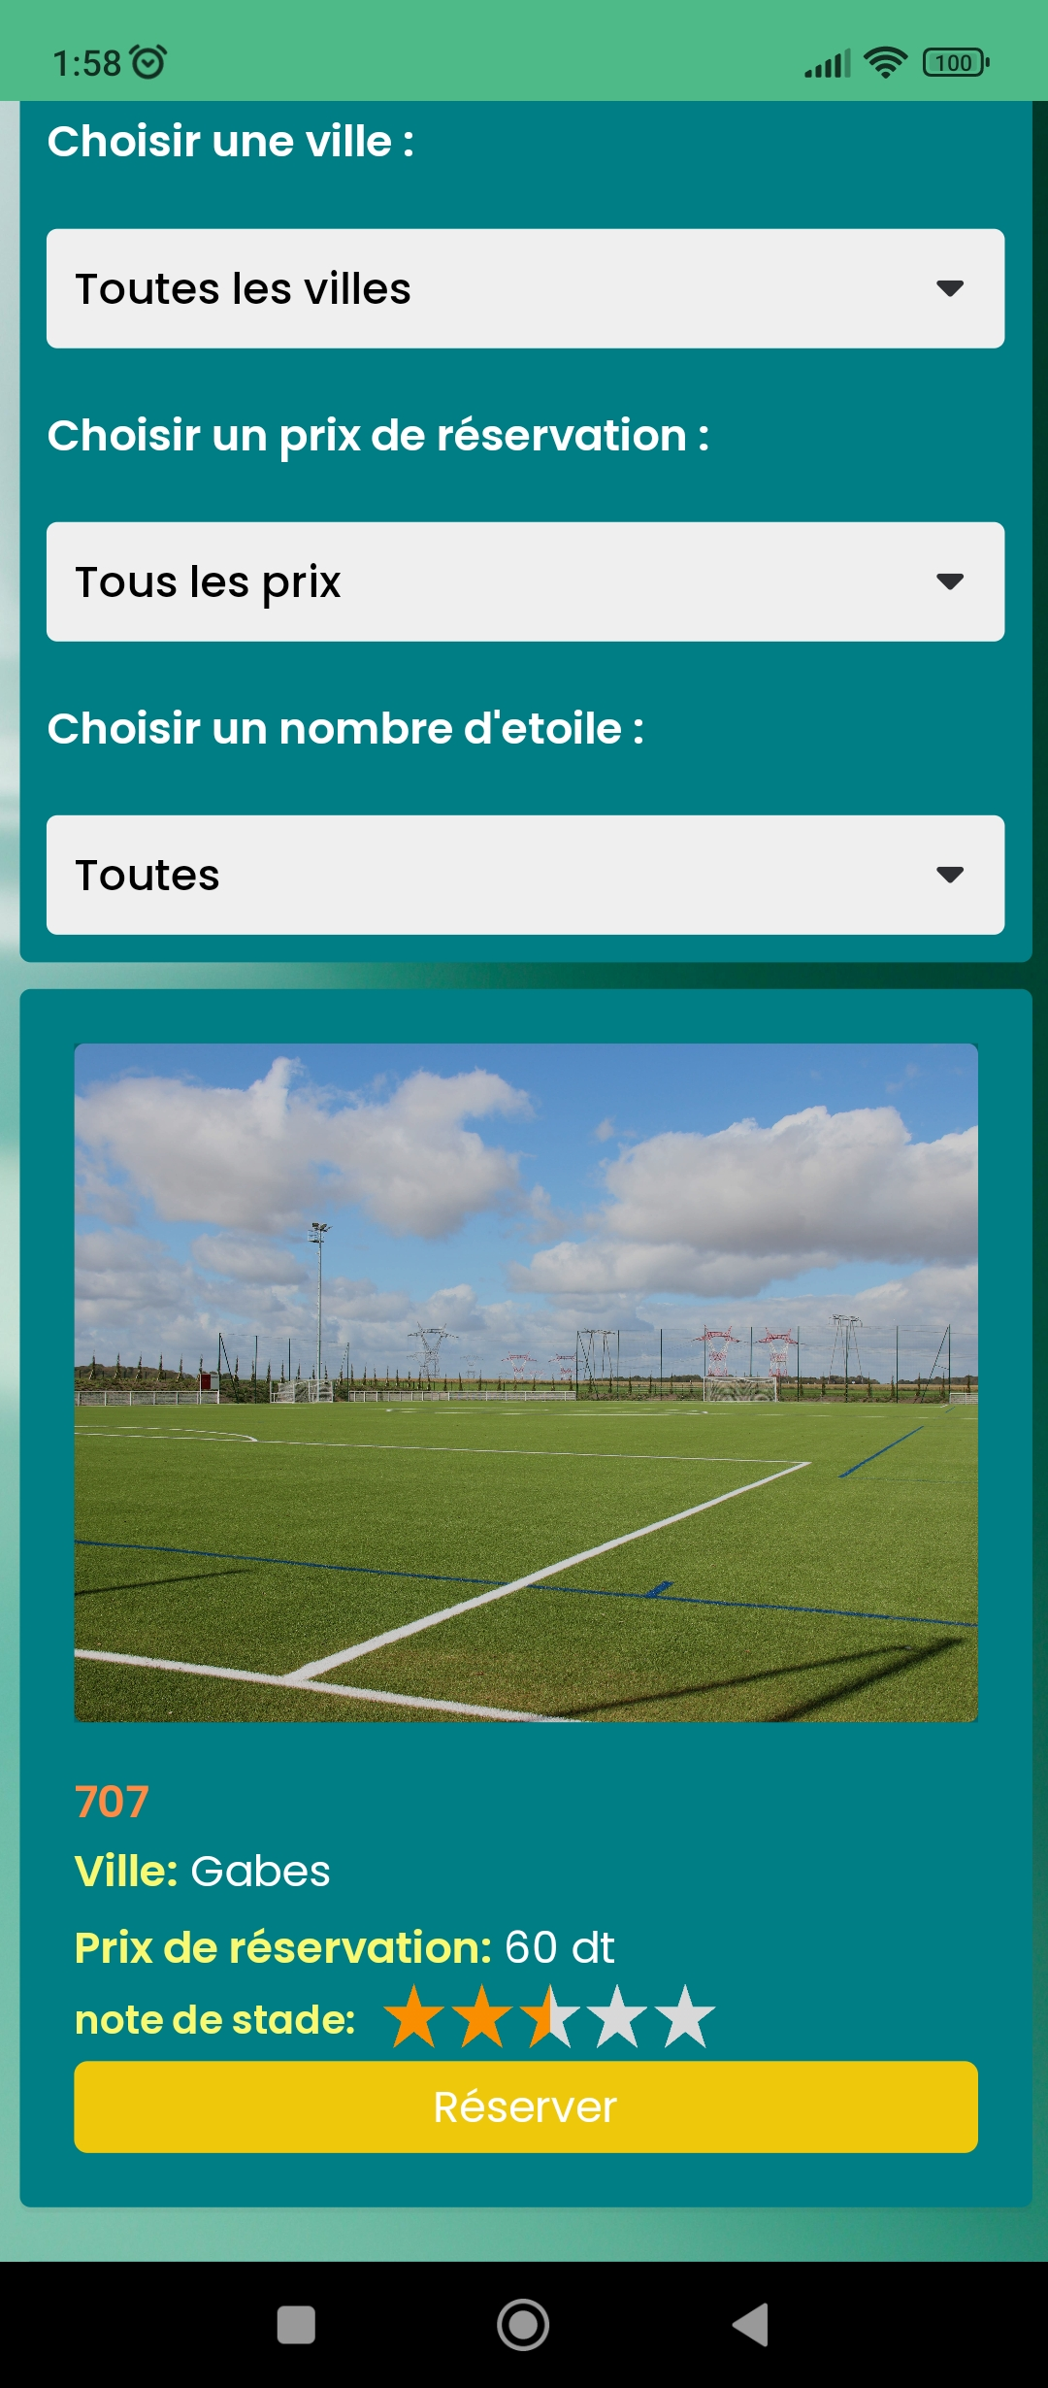
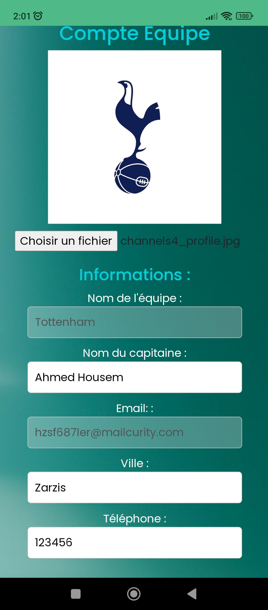
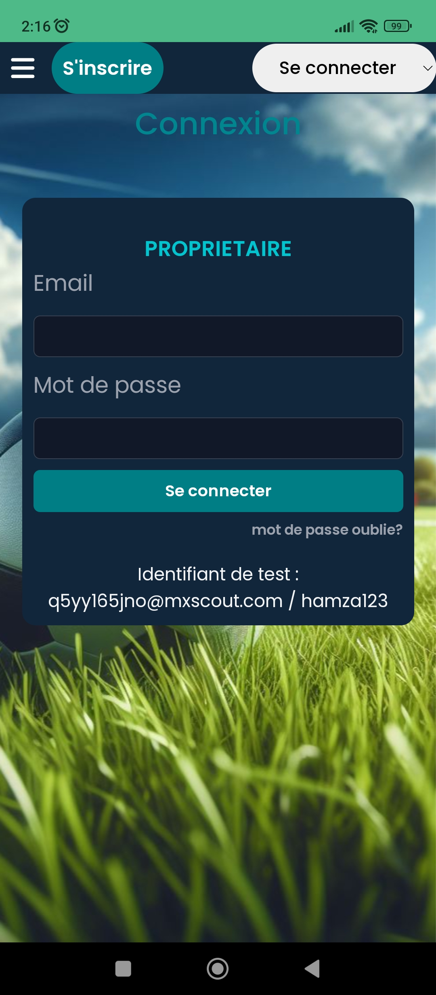
Introduction
Cadre de projet
Méthode adoptée
Conception
Réalisation
Conclusion et perspectives
Réalisation (13/13)
Version Mobile

Slide 23
Introduction
Cadre de projet
Méthode adoptée
Conception
Réalisation
Conclusion et perspectives
Conclusion et perspectives (1/2)
Conclusion
En conclusion, ce projet a permis de démontrer l'importance de l'innovation technologique dans le domaine sportif, et en particulier pour le football amateur. Nous espérons que cette plateforme continuera à évoluer et à répondre aux besoins de la communauté du football amateur, tout en s'adaptant aux nouvelles tendances et technologies.
23

Slide 24
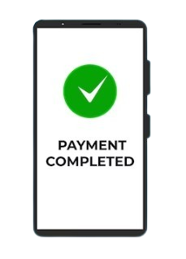

Introduction
Cadre de projet
Méthode adoptée
Conception
Réalisation
Conclusion et perspectives
Conclusion et perspectives (2/2)
Perspectives
Intégration de systéme de payment en ligne
Intégration de systéme de Notification
24

Slide 25
Merci de votre
attention
25

